Slide 1
第12周实验课
置换算法模拟

Slide 2
实验任务：时钟策略
实验数据：
由generateAProcess函数产生一个进程的所有页
由generateAVisitOrder函数产生一个访问顺序（当前是按随机分布产生，另有一个被注释掉的是按高斯分布产生）
Replacement是置换的基类，内含：驻留集vBuffer，驻留集大小iBufferSize，指向驻留集当前位置的iCurrent。
Replacement内有一纯虚函数visitPage，其继承类需具体实现该函数。

Slide 3
实验任务：时钟策略
类ClockPolicy继承了Replacement基类
您需补充实现clock.cpp里的visitPage(PageItem *pi)函数
pi为指针，指向了被访问页的页表项（包括 页号pageNo，控制位iControl 等其它无关信息）
您需查看控制位P看是否被访问页在内存中，若不在，则应按时钟策略进行置换，置换时应考虑使用位U，我们假设使用位U在右起第UControl位。
最终返回是否缺页（缺页需置换则返回true，否则false)
请勿在此函数内做任何输出

Slide 4
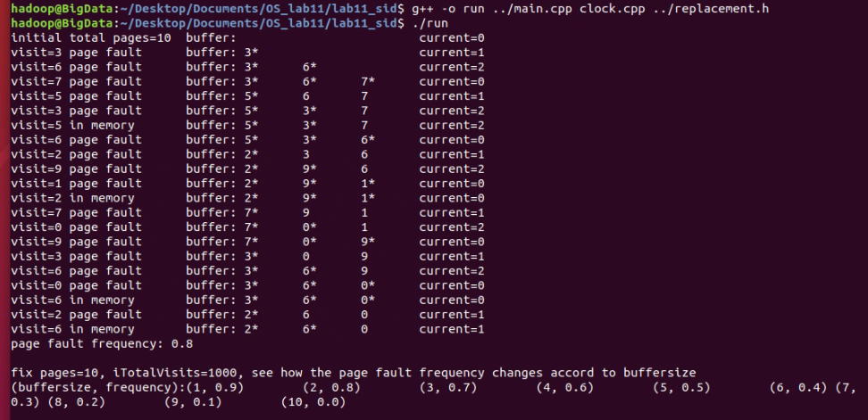
实验结果参考 （随机生成数据不同结果或许会有不同） 您的代码会在不同参数下测试，请自己多跑跑看

Slide 5
实验提交
提交时间：12月3日23:59:59前。
提交内容：
新建一个文件夹，重命名为 lab10_学号。
该文件夹下，包含文件：
一个空文件，命名为您的姓名（主要是防止有同学打错学号，多一个排查的方法）
代码文件，clock.cpp
将该文件夹压缩为 lab10_学号.zip 上交。

Slide 6
额外任务（不计入成绩）
大家可以在现有代码的基础上尝试其它的置换策略
也可以挑战一下此难题：
设计LRU缓存结构 ，打开左侧链接，做一下题，编程语言不限
难点在于时间复杂度O(1)，需要双链表做驻留集，需要unordered_map做索引。

Slide 7


其它
提前完成的同学请勿离开
实验发现在访问页随机的情况下（无局部性），时钟策略缺页率约位驻留集大小/进程总页数，并没有很出色，与最简单的先进先出一致。辩证唯物主义认识论亦指出：任何真理都有自己的适用条件和范围。
被置换的页，只是暂时淘汰，在恰当的时刻会被召回。一时的成败得失不算什么，要相信自己！
天生我材必有用
化作春泥更护花

